Slide 1

Boking.com
Une application qui permet la mise en ligne de biens immobiliers de particulier…

Slide 2
Sommaires
DeadLine
Budget Cap
Road Map
Fonctionnalitées
Planification
Détail Sprint 1

Slide 3
Deadline
Le projet débutera le 18/10/2022
Il se déroulera sous le format de 2 sprints de 2 semaine
Le projet devra êtres boucler au plus tard le 3/12/2022

Slide 4
Budget Cap
Le budget alloué pour ce projet a été établi à 20k au minimum.
Le product-owner a aussi estimé qu’il ne devrait pas dépasser les 25k

Slide 5
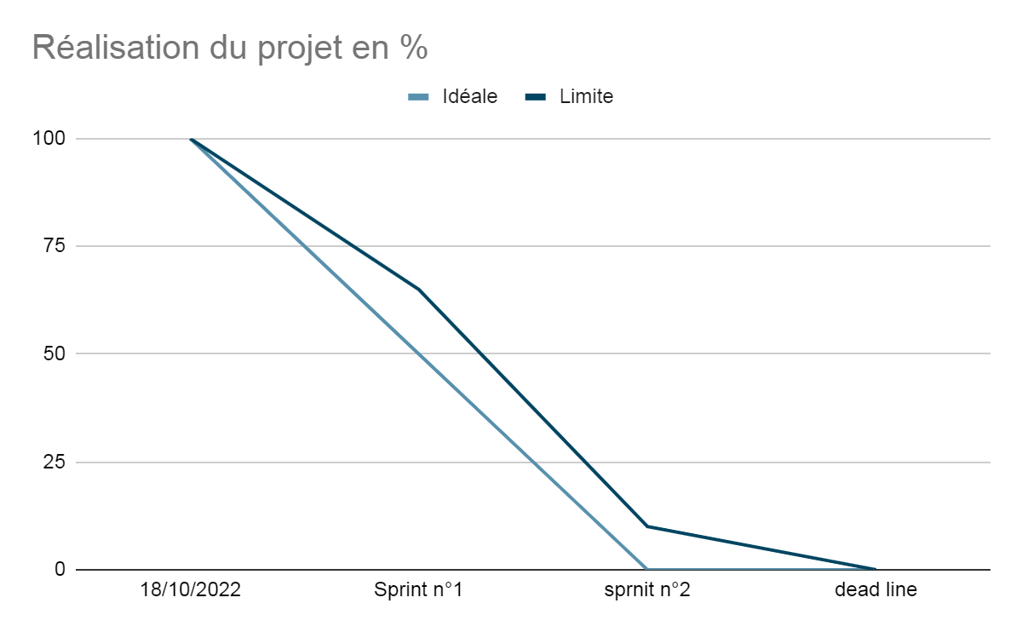
Réalisation du projet
Estimation de l'avancement du projet.

Slide 6
Planification des Sprints
Backlog du produit
Voici comment seront organisés les sprints qui auront lieu durant la période du projet.

Slide 7
Fonctionnalitées du site
Présentation des fonctionnalités du site
backlog du produit

Slide 8
Détail des sprints
Use case
Planification du sprint n°1
Ici est détaillé le sprint numéro 1 qui aura lieu après l’étude préliminaire du projet

Slide 9
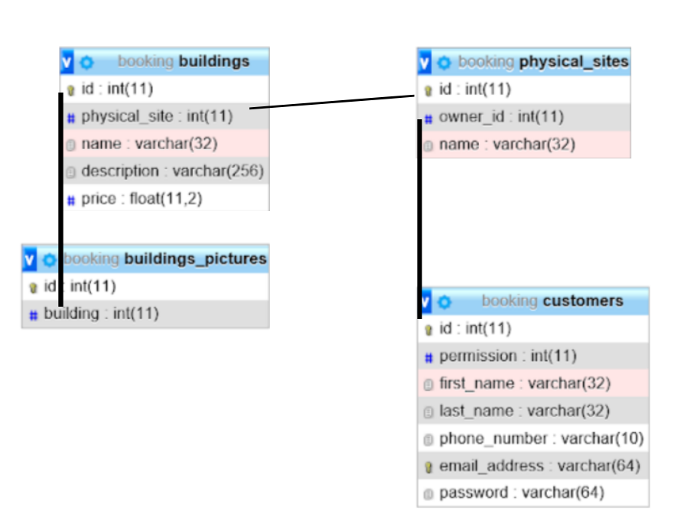
Détail des travaux des Dev
Travaux sur la base de Donnée :
Présentation des travaux du site web :

Slide 10
Test
Pour vérifier nos travaux nous avons effectué des tests afin de valider le projet et nous assurer de son bon fonctionnement.

